Slide 1
Іван Багряний “Тигролови”
Виконала
Гнатів Ольга

Slide 2
Мета
ознайомити цільову аудиторію з основними подіями з життям і творчістю Івана Багряного;
розкрити жанрові особливості роману «Тигролови», його будову (сюжет іта композицію), художні прийоми відображення дійсності;
розвити в учнів уміння визначати ідейний зміст і художню специфіку творів;
виховати активну життєву позицію у студентів.

Slide 3
Актуальність
даної роботи зумовлена теперішніми подіями на території нашими держави, адже завдяки читанню одного з найвідоміших творів Івана Багряного «Тигролови» виховується патріотизм сучасної молоді.

Slide 4
План
Життєвий та творчий шлях
1.1 Постать Івана Лозов’ягіна
1.2 Відомі твори
1.3 МУР
“Тигролови”
2.1 Короткі відомості про роман
2.2 Жанр, тема, головна ідея, проблематика, сюжет та композиція
2.3 Характеристика героїв
2.4 Кадри з однойменного фільму
III. Висновок

Slide 5
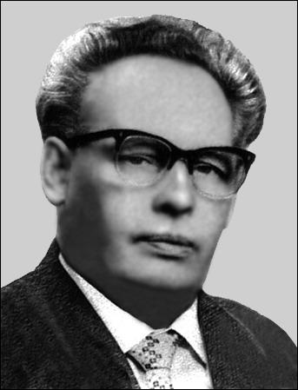
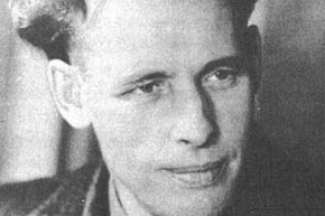
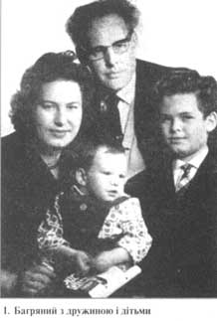
Іван Павлович Лозовягін
(Іван Полярний
Іван Багряний)
Ми є. Були. І будем Ми!
Й Вітчизна наша з нами.
І.Багряний

Slide 6
Б
І
О
Г
Р
А
Ф
І
Я
Справжнє ім’я – Іван Павлович Лозов’ягін;
1906 Народився в с. Куземині (Полтавщина) у родині робітника-муляра;
Початкова школа – Охтирська технічна школа – Краснопільська художньо-керамічна школа - Київський художній інститут (“політично неблагодійний”);
1926 Поява перших творів у журналах "Глобус" та "Життя революції". Участь у літературній організації МАРС (Майстерня революційного слова;
1932 Арешт і засудження на п'ять років таборів (Бамлаг);
1936 Втеча із заслання;
1937 Переховування між українцями Зеленого Клину (Далекий Схід), одруження; Повернення додому, новий арешт;
1940 Звільнення з відбитими легенями і нирками. Нелегальне перебування на Харківщині;
1945 Еміграція на Захід (до Словаччини, потім - Німеччини);
1946 заснував газету "Українські вісті", організував МУР (Мистецький український рух), був організатором Українського молодіжного руху ОДУМ (м. Новий Ульм, Німеччина);
25 серпня 1963 Помер І. Багряний в лікарні за роботою над черговим рукописом (Новий Ульм, ФРН).

Slide 7
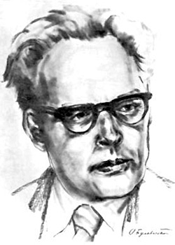
І.Багряний
Прозаїк
Поет
Художник - редактор
Драматург
Публіцист
Людина – це найвеличніша з усіх істот.
Людина – найнещасливіша з усіх істот.
Людина- найпідліша з усіх істот.
Як тяжко з цих трьох рубрик вибрати першу для доведення прикладом.
І.Багряний

Slide 8
Романи: “Тигролови”(“Звіролови”) , “Сад Гетсиманський”
Роман у віршах “Скелька”
Повість “Огненне коло”
Збірка поезій “Золотий бумеранг”
Із публіцистики – лист “Чому я не хочу вертатись до СРСР?”

Slide 9
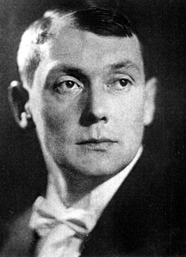
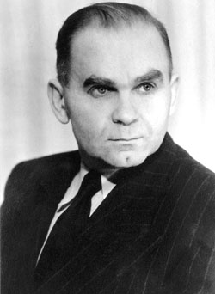
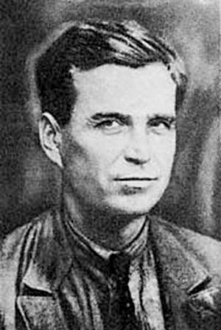
МУР
(Мистецький український рух)
Об’єднання українських письменників в еміграції з метою консолідувати українських літераторів;
МУР заснований у 1945 р. в Німеччині;
Учасники: І.Багряний, С.Маланюк, У.Самчук (голова організації), Т. Осьмачка;
Ідея “великої літератури” – л-ра є одним із найголовніших чинник духовного самовияву нації і чи не єдиним в умовах бездержавності.
С.Маланюк
У.Самчук
Т. Осьмачка

Slide 10
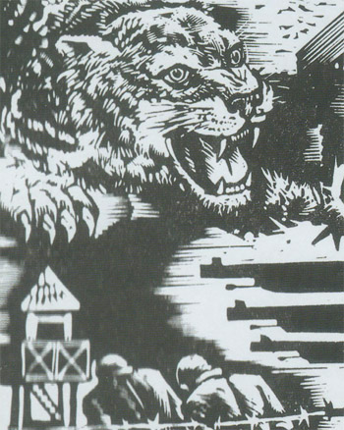
"Сміливі завжди мають щастя."
І.Багряний
“Т
И
Г
Р
О
Л
О
В
И”
написаний за 14 днів під час перебування на Зх. Україні;
перекладався німецькою, голландською, англійською;
1944 – у Львові здобув премію під час літературного конкурсу;
автобіографічна основа (плід болючих спогадів про заслання на Далекому Сході).

Slide 11
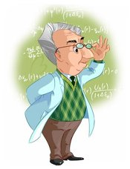
Жанр: пригодницький роман.
Тема: зображення трагічної долі людини-особистості в радянському тоталітарному режимі.
Головна ідея: перемого добра над злом; за будь-яких обставин кожен передусім має бути Людиною.
Приго́дницький рома́н — роман, сюжет якого насичений незвичайними подіями й характеризується їхнім несподіваним поворотом, характерними є мотиви викрадення й переслідування, атмосфера таємничості й загадковості, ситуації припущення й розгадування.

Slide 12
Проблематика
Протистояння сил добра (Григорій) і зла (Медвин)
Життя людини в гармонії з природою
Кохання двох людей в суворих природних умовах
Національне питання
( туга зва рідним краєм)

Slide 13
Сюжет і композиція
Експозиція
У поїзді-драконі везуть Григорія Многогрішного
Любовна лінія
Зав’язка
Втеча його з поїзда, прибуття на Далекий Схід в іншому поїзді майора Медвина
Зав’язка
Розвиток дії
Григорії рятує Наталку від ведмедиці
Перебування в тайзі; зустріч із Наталкою; життя в родині Сірків; Григорій стає звіроловом
Розвиток дії
Лікування Григорія, розвиток стосунків
Кульмінація
Кульмінація
Зустріч у тайзі непримиренних ворогів: Григорій вбиває свого кривдника
Освідчення закоханих
Розв’язка
Розв’язка
Перехід кордону Григорієм і Наталкою
Наталка вирушає з коханим до Маньчжурії

Slide 14
Експреси (дракони)
Ком-форта-бельний поїзд
“Ешелон смерті”
В’язні
Світ репресій, пекла, мук, пітьми
“Відповідальні товариші”: партійна еліта,інженери, авіатори, прокурори, військові працівники
Світ ілюзорного раю, примарного вільного життя
Два світи в одній державі

Slide 15
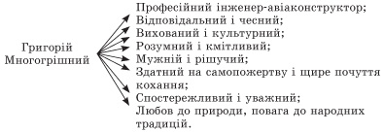
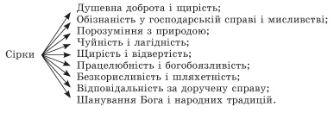
Характеристика героїв

Slide 16
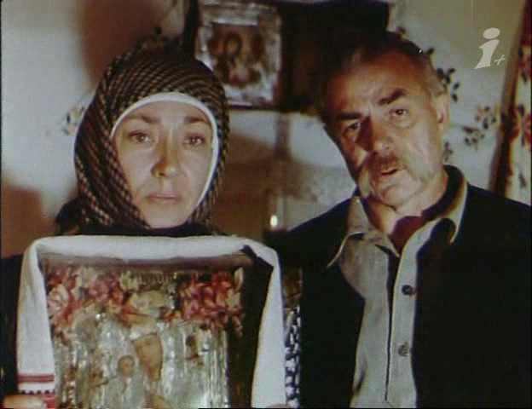
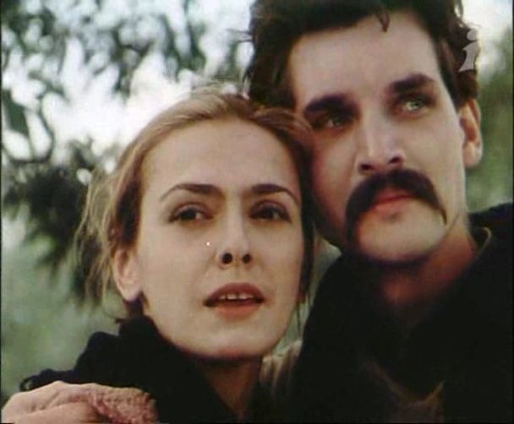
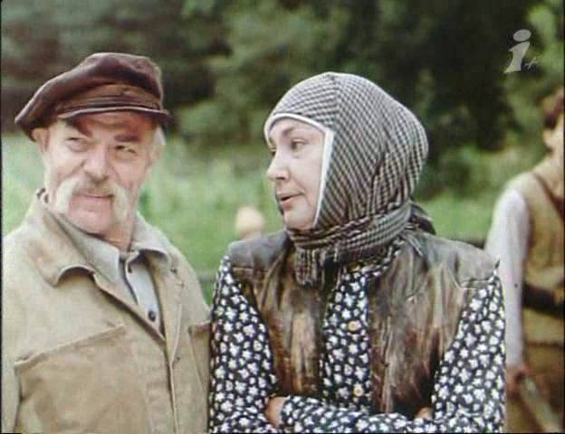
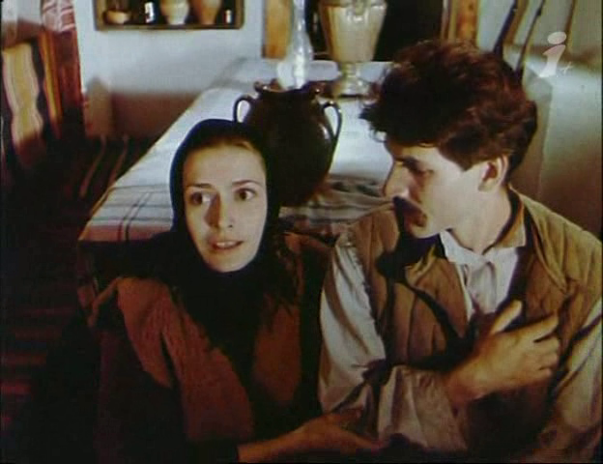
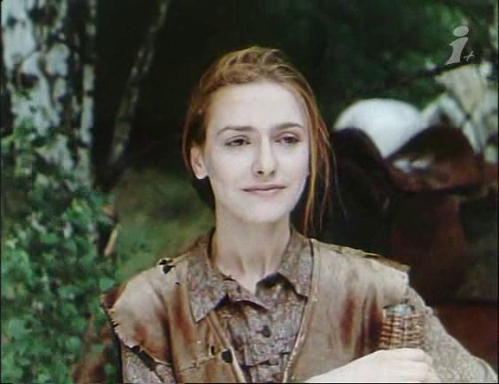
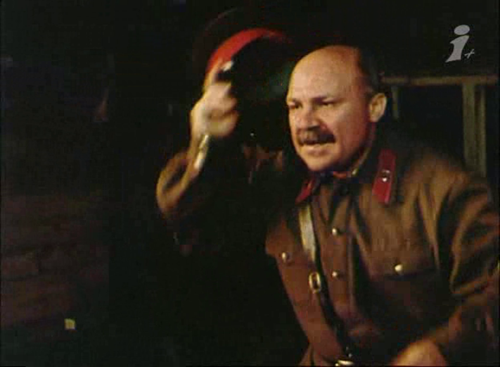
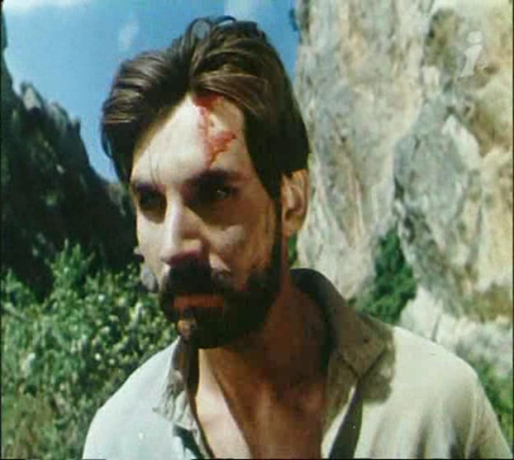
Кадри з фільму

Slide 17
Висновки
Іван Багряний – людина-легенда, активний учасник творення літератури відродження; суворі випробування не зламали волі митця і спраги до творчості.
Романом “Тигролови” (“Звіролови”) письменник показав світові обличчя радянського зека, а в його образі незламну горду людину, повну життєвої сили, волі до життя й боротьби.
В даному творі митець висвітлив теми свободи, життя і смерті, вибору людиною місяця в історії, межі її можливостей.
Змальовуючи жорстокі випробування то тортури безневинних людей у ГУЛАГах, автор показує їхній героїзм у боротьбі проти тоталітарного режиму.

